Slide 1
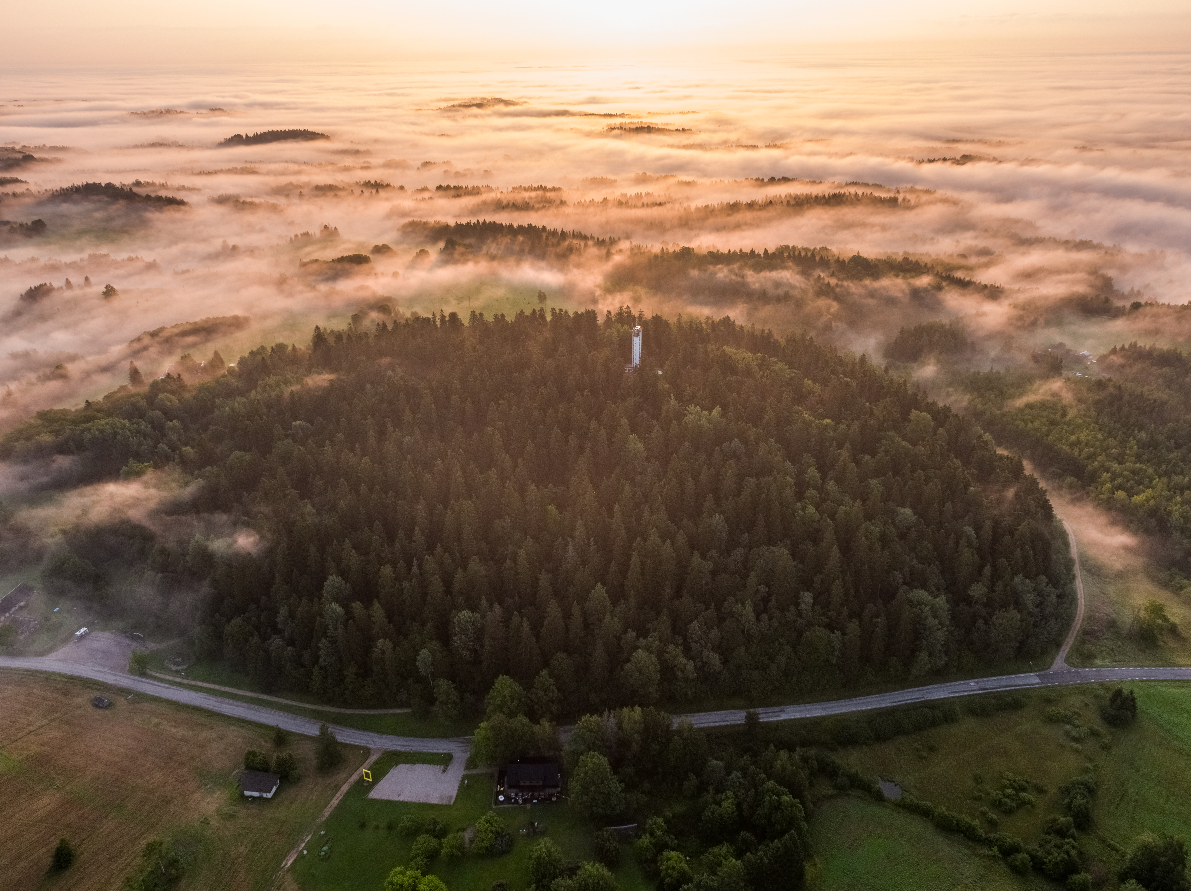


Lõuna-Eesti turismiturunduskanalid
16.03.2023 Navi seltsimajas
Foto: Suur Munamägi, Jorma Suurmann

Slide 2


Lõuna-Eesti turismiklaster
Lõuna-Eesti turismiettevõtted, teenuspakkujad ning turismivaldkonna organisatsioonid
Vabatahtlik
Konsortsiumleping
Liikmemaks

Slide 3
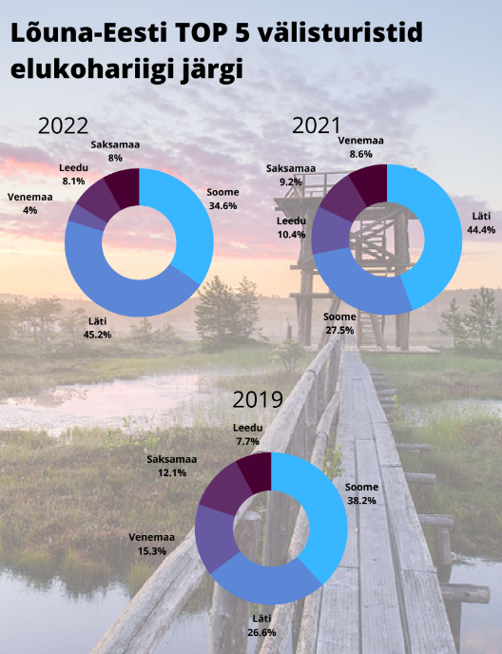
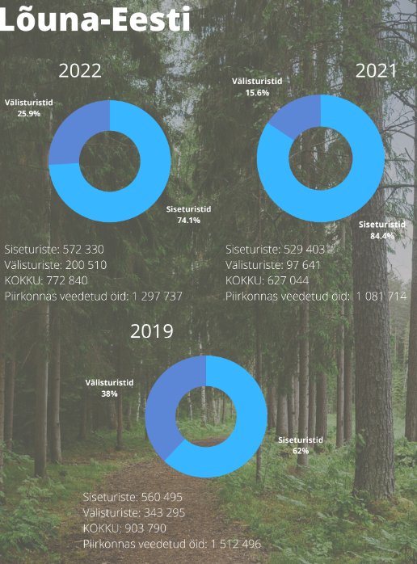
Sihtturud
Siseturg
Peamised välisturud
  Läti
  Soome

Slide 4
Lõuna-Eesti DMO

Slide 5
Lõuna-Eesti DMO piirkond
Põlva maakond
Võru maakond
Tartu maakond
Mustvee ja Jõgeva vald (Jõgeva maakond)
Valga ja Otepää vald (Valga maakond)

Slide 6
Peamised tegevused 2023
Lõuna-Eesti turismiettevõtjate omavahelise koostöö tugevdamine
Lõuna-Eesti turismiettevõtjate digitaalse nähtavuse tõstmine
Pilootprojekt infopunktide väljatöötamiseks turismiettevõtjate juures
Piirkonnaspetsiifiliste turismitoodete arendus
Turundustegevused

Slide 7
Lõuna-Eesti DMO piirkonna turismiturunduskanalid:
Kodulehed:
visitsouthestonia.com
visitjogevamaa.com
visitvoru.com
turism.polvamaa.ee
valgamaa.ee
*visittartu.com
visitvalgavalka.com
otepaa.eu
FB lehed:
Visit South-Estonia
Visitvoru
*Visit Tartu
Põlvamaa Turism
Avasta Jõgevamaa /Visit Jõgeva county
Valgamaa
Visit Valga Valka
Talvepealinn Otepää

Slide 8
Lõuna-Eesti DMOpiirkonna turismiturunduskanalid:
Instagram kontod:
visitsouthestonia
*visittartu
visitjogeva
visitpolva
vorumaaturism
visitvalgamaa
visitvalgavalka
talvepealinn_otepaa

Slide 9
Puhka Eestis/ Visit Estonia
Kasutaja
Sisesta sündmus
Kui üritus olemas Piletilevis, tuleb automaatslet üle.
Jääd hätta? Aitavad Lõuna-Eesti diginähtavuse spetsialistid:
  voru@visitestonia.com
  tartu@visitestonia.com
  valga@visitestonia.com
  polva@visitestonia.com
  jogeva@visitestonia.com

Slide 10
Aitäh
Kaia Lehtsaar
Lõuna-Eesti turismiklastri ja Lõuna-Eesti DMO juht
kaia.lehtsaar@visitsouthestonia.com

